Slide 1
Java Lambda
Eko Kurniawan Khannedy

Slide 2
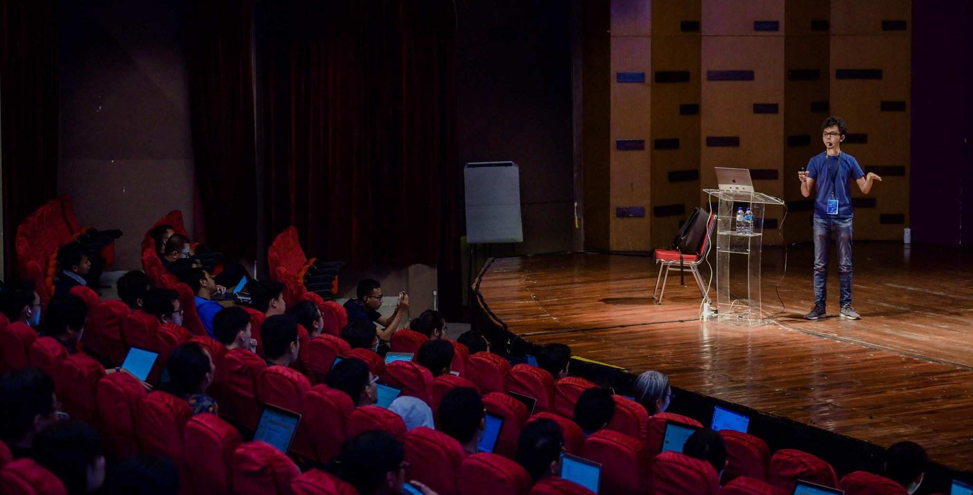
Eko Kurniawan Khannedy
Technical architect at one of the biggest ecommerce company in Indonesia
10+ years experiences
youtube.com/c/ProgrammerZamanNow

Slide 3
Eko Kurniawan Khannedy
Telegram : @khannedy
Facebook : fb.com/ProgrammerZamanNow
Instagram : instagram.com/programmerzamannow
Youtube : youtube.com/c/ProgrammerZamanNow
Telegram Channel : https://t.me/ProgrammerZamanNow
Email : echo.khannedy@gmail.com

Slide 4
Sebelum Belajar Materi Ini
Java Dasar
Java Object Oriented Programming
Java Generic
Java Collection
https://www.udemy.com/course/pemrograman-java-pemula-sampai-mahir/?referralCode=E97428FBE9A6F3590D8D

Slide 5
Agenda
Pengenalan Lambda
Membuat Lambda
Java Function
Method Reference
Dan lain-lain

Slide 6
Pengenalan Lambda

Slide 7
Apa Itu Lambda?
Lambda berasal dari lambda calculus, yang mengacu pada anonymous function (function tanpa nama)
Tapi, di Java, function/method tidak bisa berdiri sendiri.
Jadi kemungkinan pada prakteknya, lambda di Java dan di bahasa pemrograman lain akan berbeda

Slide 8
Anonymous Class
Di Java kita hanya mengenal Anonymous Class
Lambda di Java sebenarnya adalah versi sederhana membuat sebuah anonymous class

Slide 9
Syarat Lambda
Berupa Interface
Memiliki 1 method abstract
Ditambahkan annotation @FunctionalInterface di Interface-nya
Minimal menggunakan Java 8

Slide 10
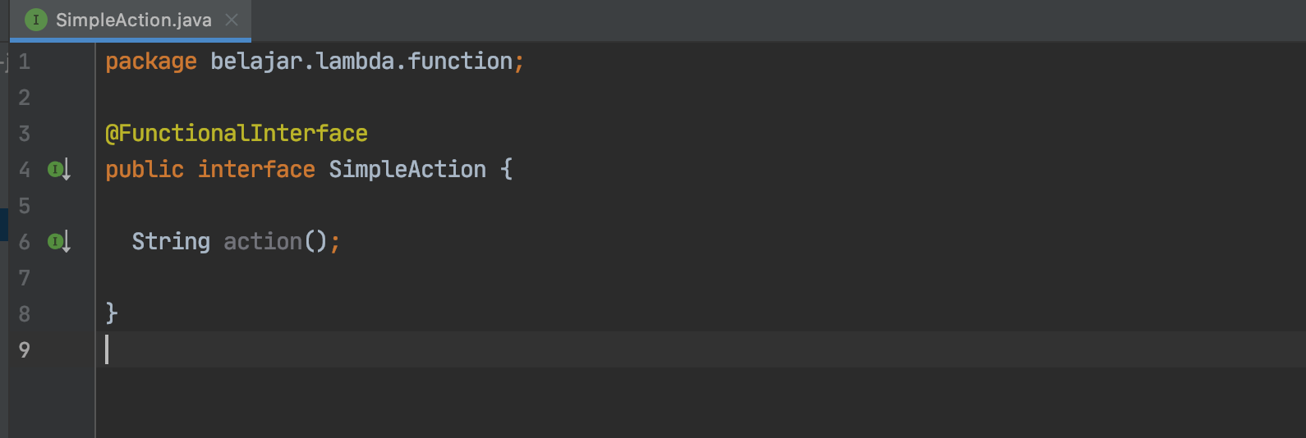
Kode : Membuat Lambda Interface

Slide 11
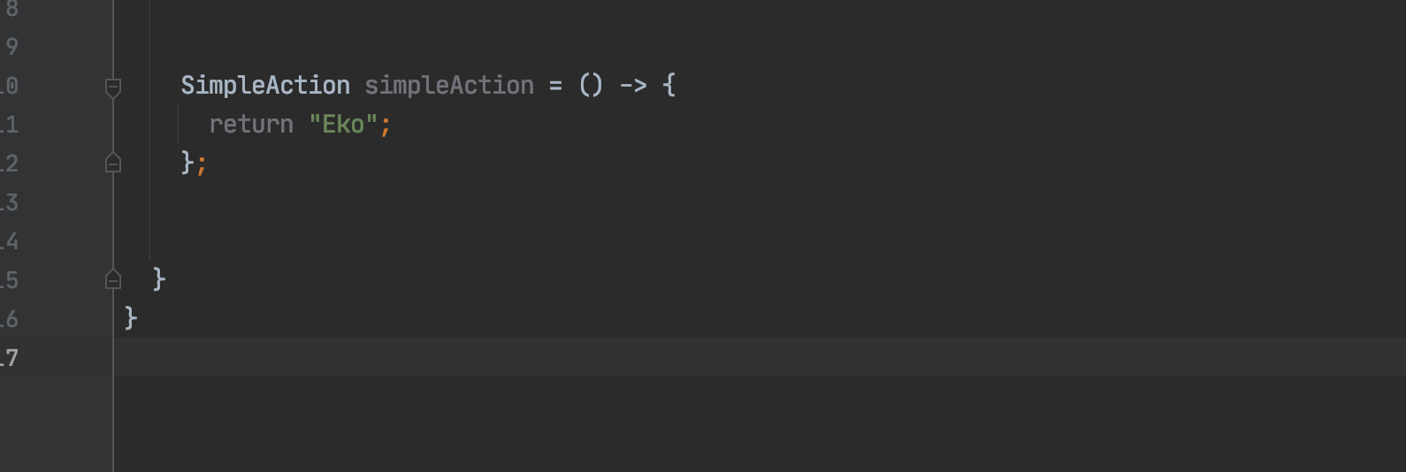
Kode : Membuat Lambda

Slide 12
Membuat Lambda

Slide 13
Membuat Lambda
Di materi sebelumnya kita sudah mencoba membuat lambda
Sekarang kita akan bahas beberapa cara membuat lambda lainnya

Slide 14
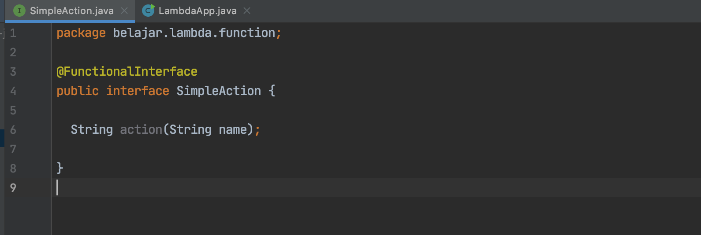
Kode : Lambda Interface Dengan Parameter

Slide 15
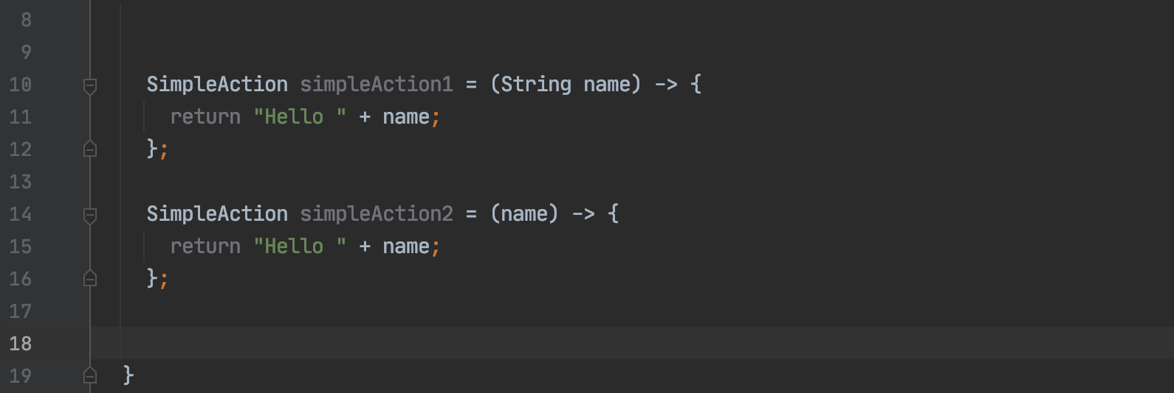
Kode : Lambda dengan Parameter

Slide 16
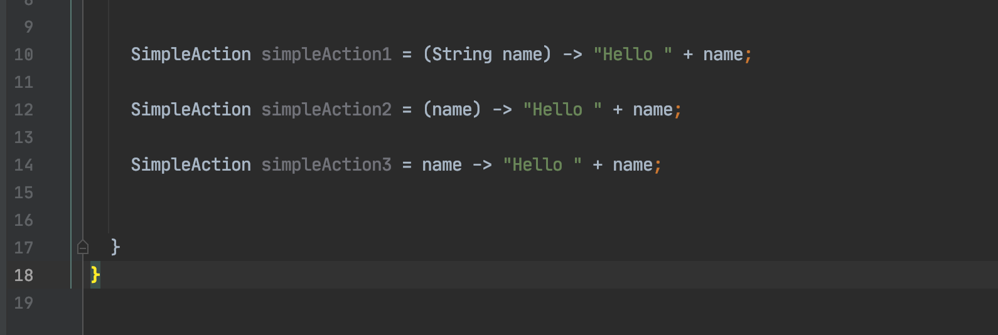
Kode : Lambda Tanpa Blok

Slide 17
Java Util Function

Slide 18
Package java.util.function
Saat Java 8 keluar dengan fitur Lambda nya
Java juga menyediakan sebuah package baru bernama java.util.function
Package ini berisikan banyak sekali functional interface yang bisa kita gunakan untuk kebutuhan membuat lambda
Dengan menggunakan interface-interface yang ada di package ini, kita mungkin tidak perlu lagi membuat sendiri functional interface secara manual

Slide 19
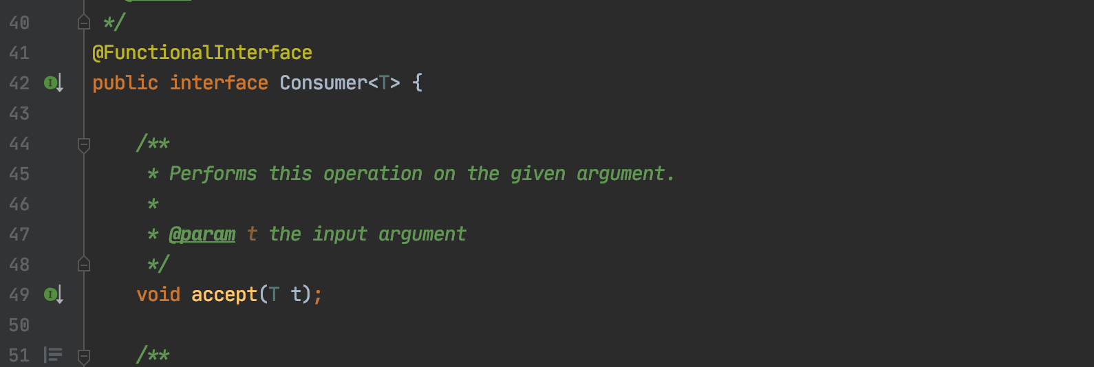
Interface Consumer

Slide 20
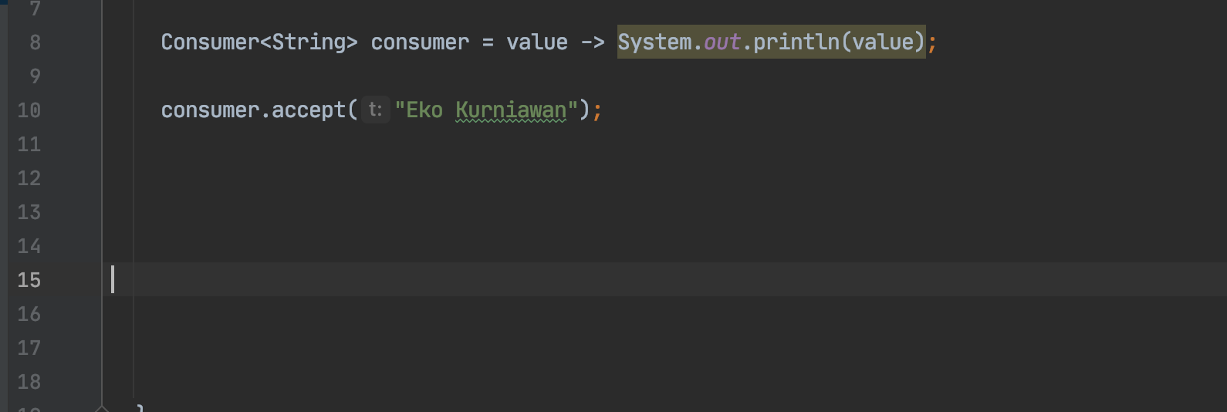
Kode : Menggunakan Consumer

Slide 21
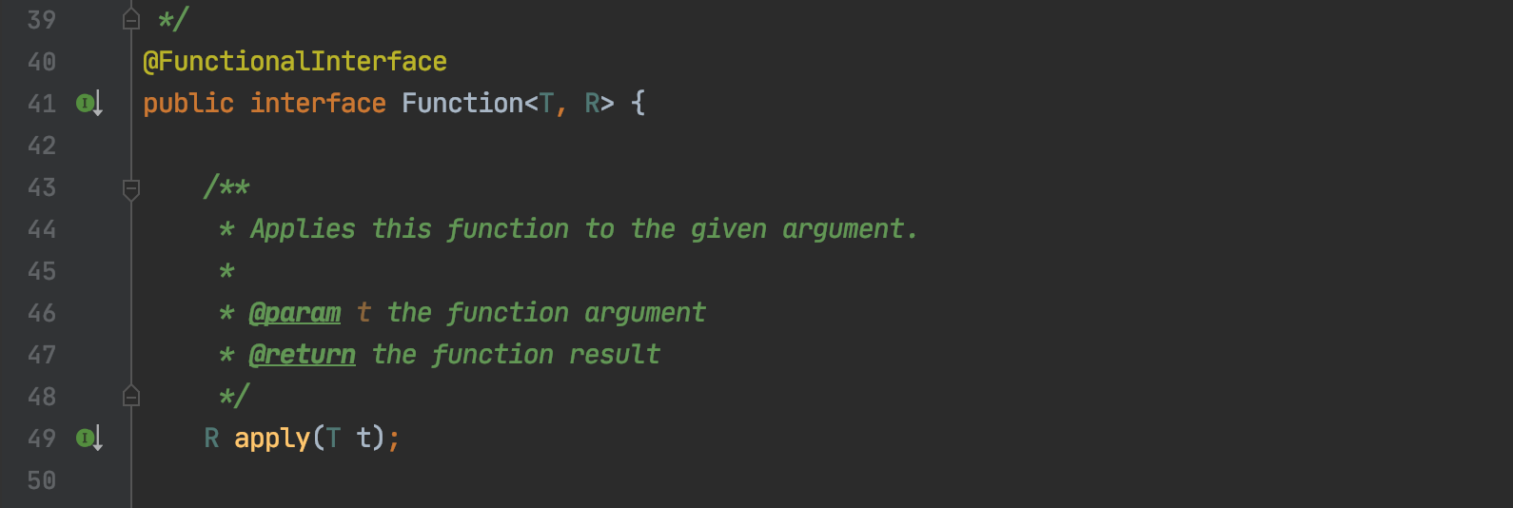
Interface Function

Slide 22
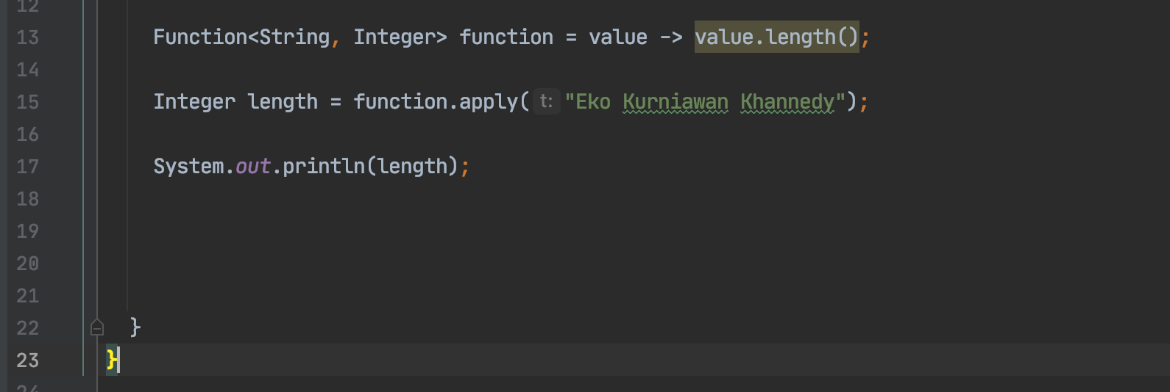
Kode : Menggunakan Function

Slide 23
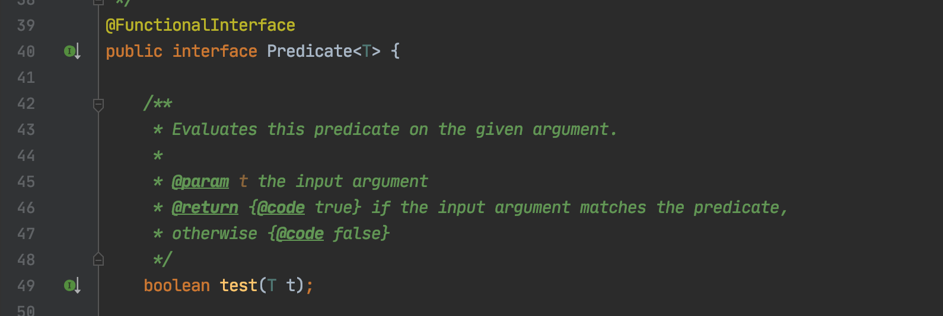
Interface Predicate

Slide 24
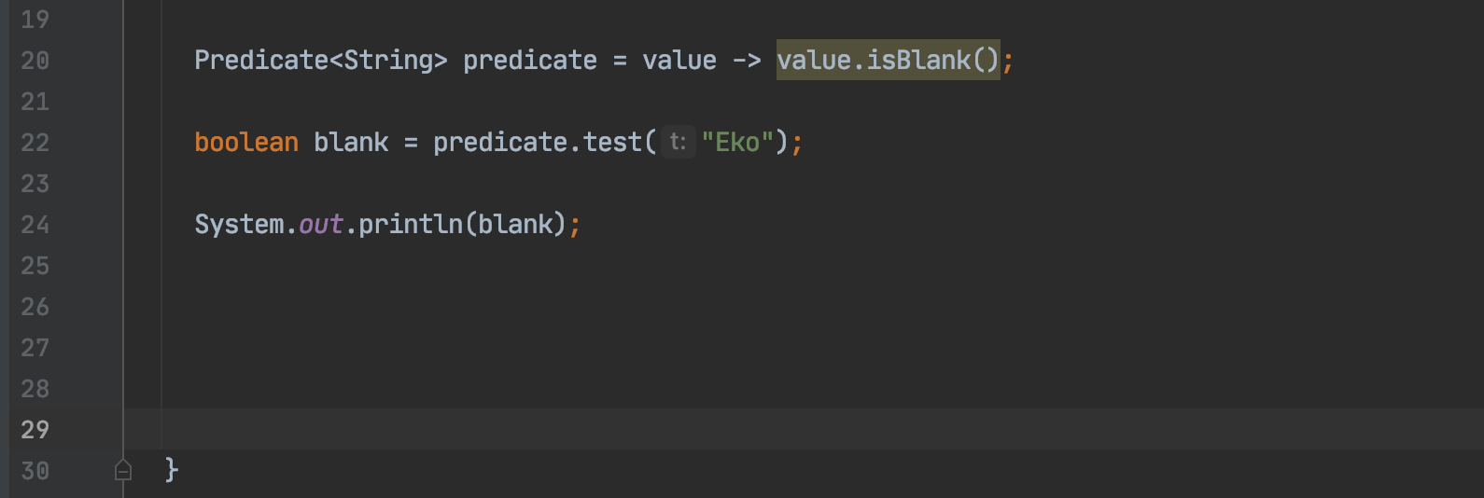
Kode : Menggunakan Predicate

Slide 25
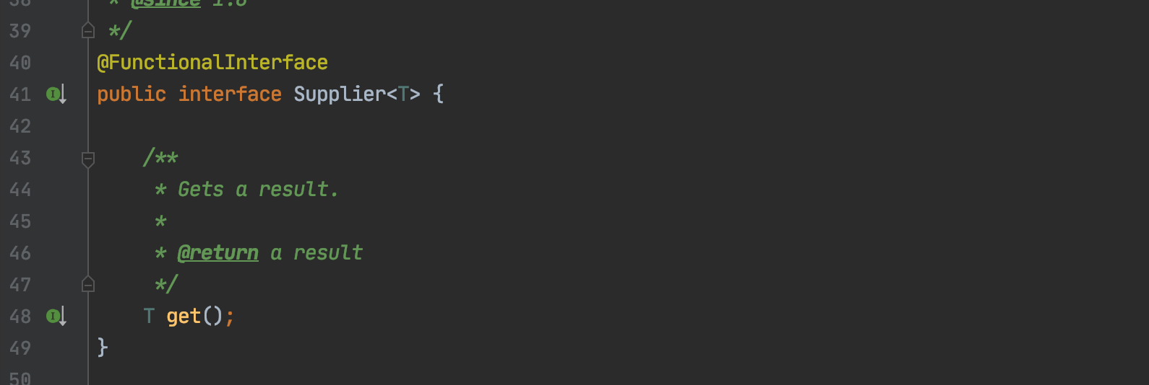
Interface Supplier

Slide 26
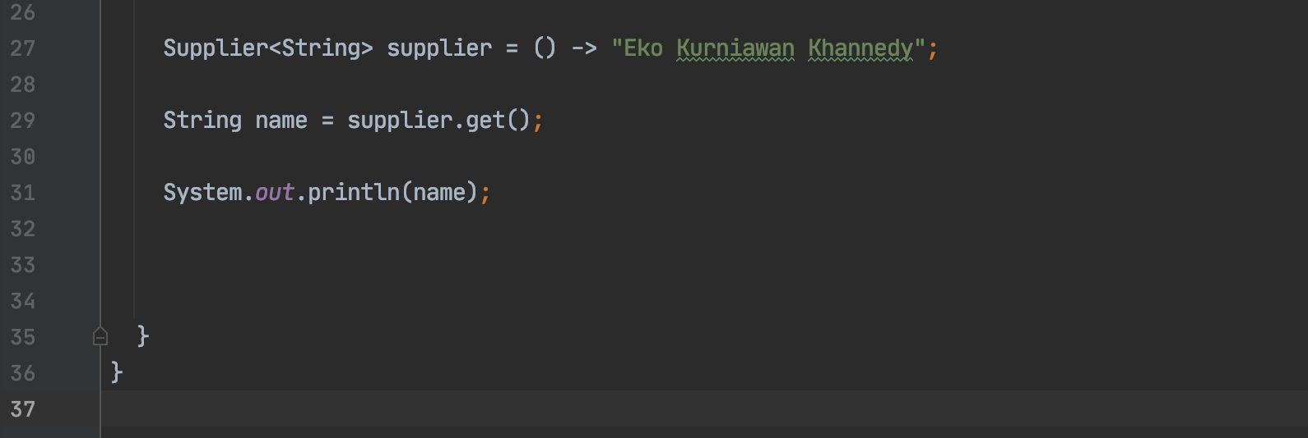
Kode : Menggunakan Supplier

Slide 27
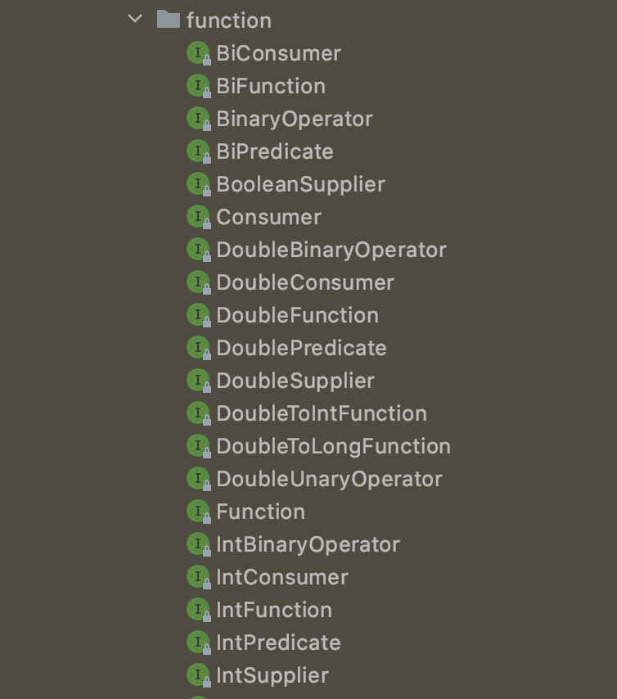
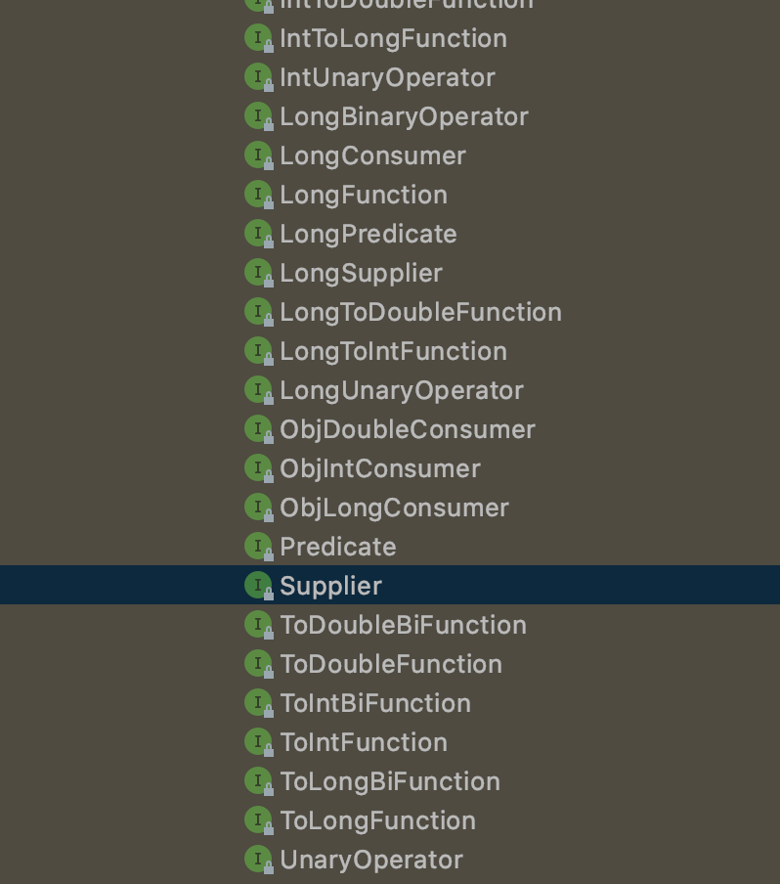
Dan Masih Banyak

Slide 28
Method Reference

Slide 29
Method Reference
Kadang saat membuat lambda, isi lambda hanya mengakses method lain atau mengakses method yang ada di parameter method lambda nya
Kita bisa mempersingkat pembuatan lambda tersebut dengan method reference

Slide 30
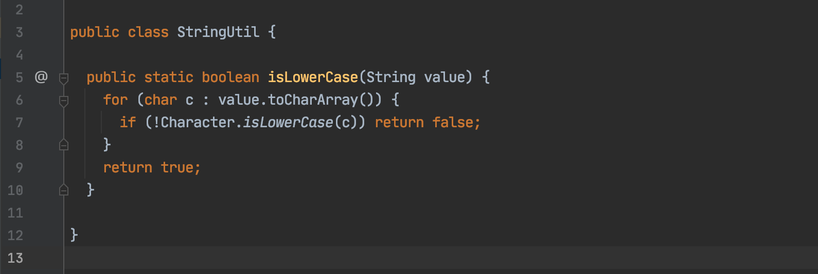
Kode : Static Method

Slide 31
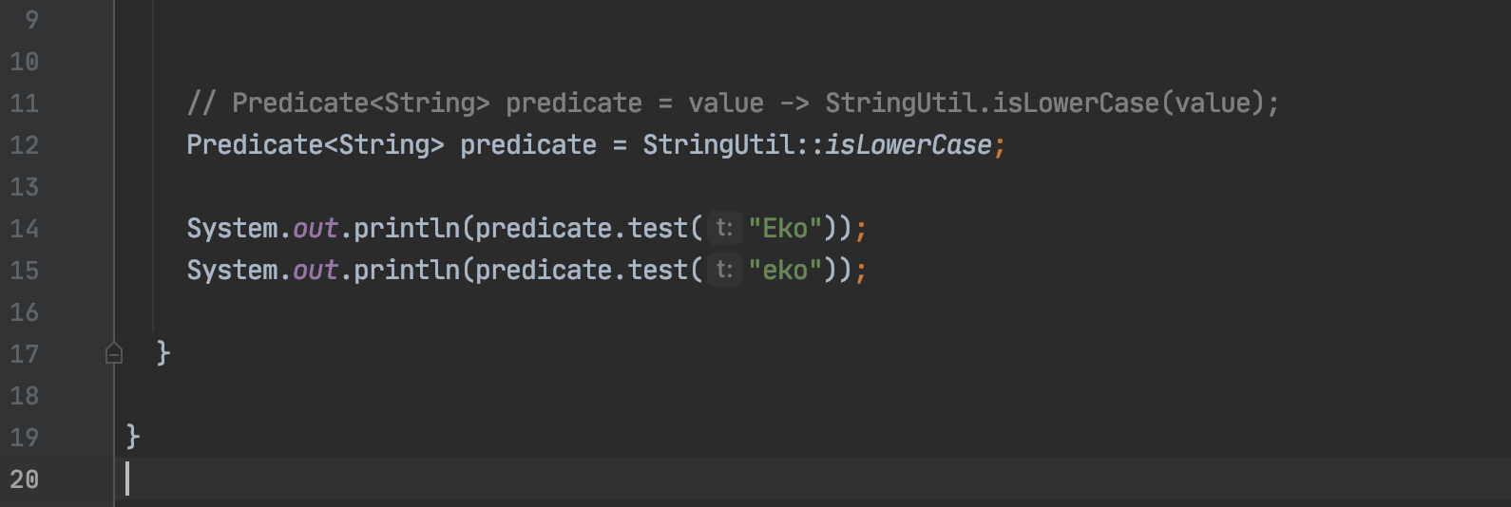
Kode : Method Reference Static

Slide 32
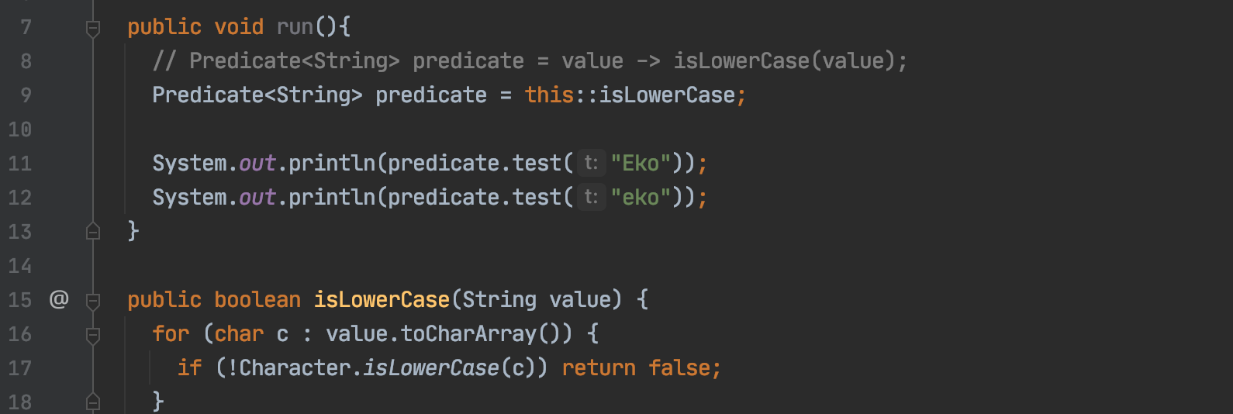
Kode : Method Reference Non Static

Slide 33
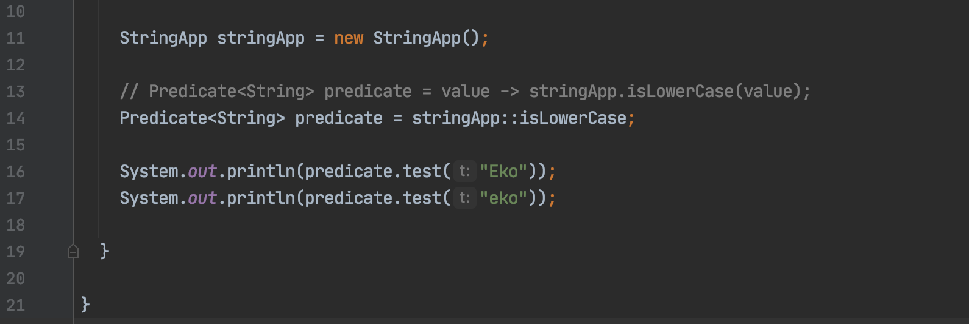
Kode : Method Reference Object

Slide 34
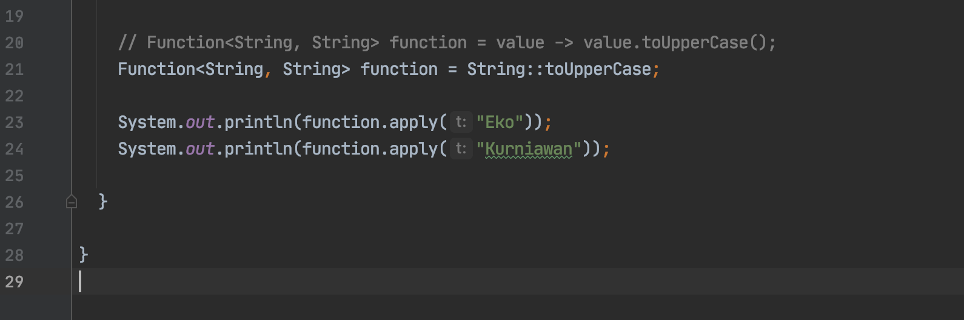
Kode : Method Reference Parameter

Slide 35
Lambda di Collection

Slide 36
Lambda di Collection
Saat fitur Lambda keluar di Java 8, ada banyak sekali default method yang ditambahkan ke Java Collection
Beberapa ada default method yang banyak memanfaatkan fitur Lambda
Di materi ini kita akan bahas beberapa method yang memanfaatkan Lambda

Slide 37
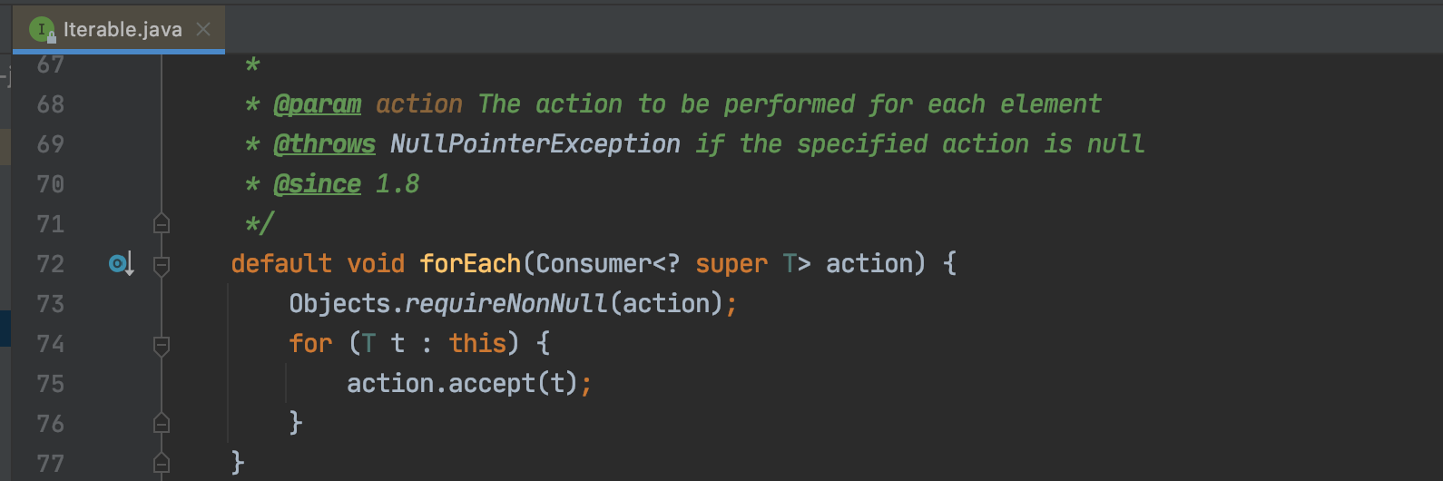
Iterable.forEach

Slide 38
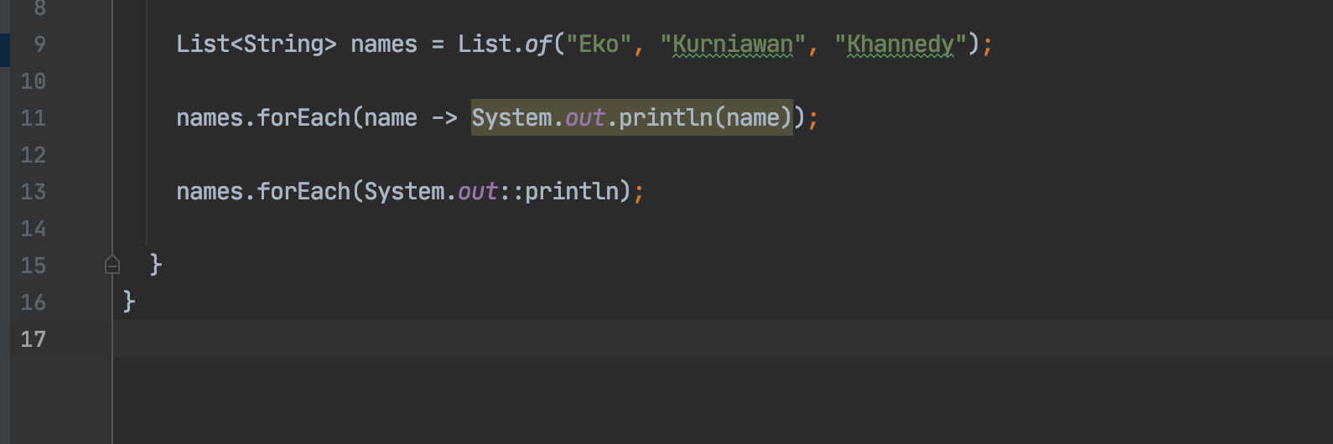
Kode : Menggunakan Iterable.forEach

Slide 39
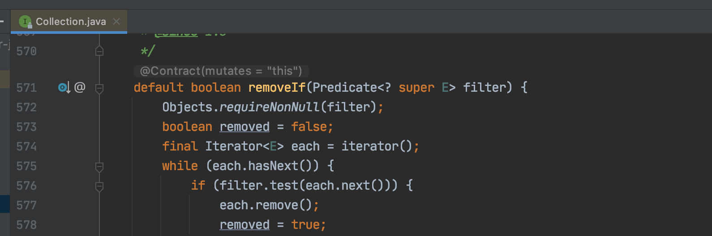
Collection.removeIf

Slide 40
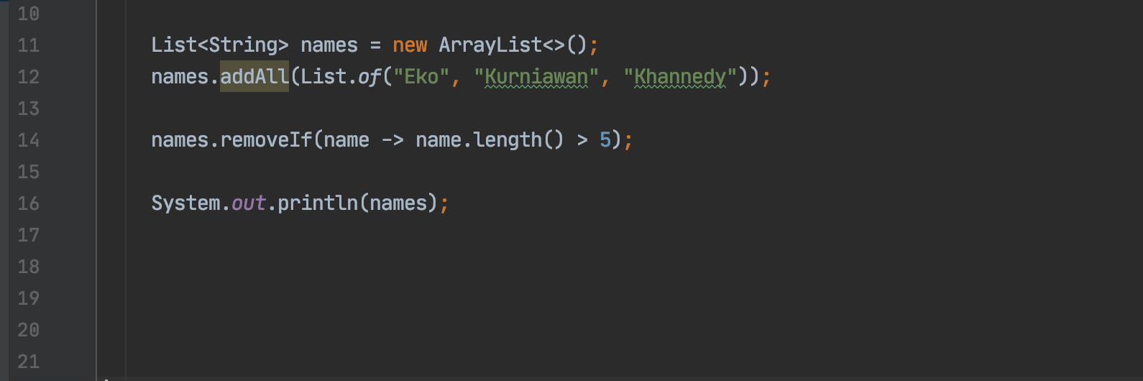
Kode : Menggunakan Collection.removeIf

Slide 41
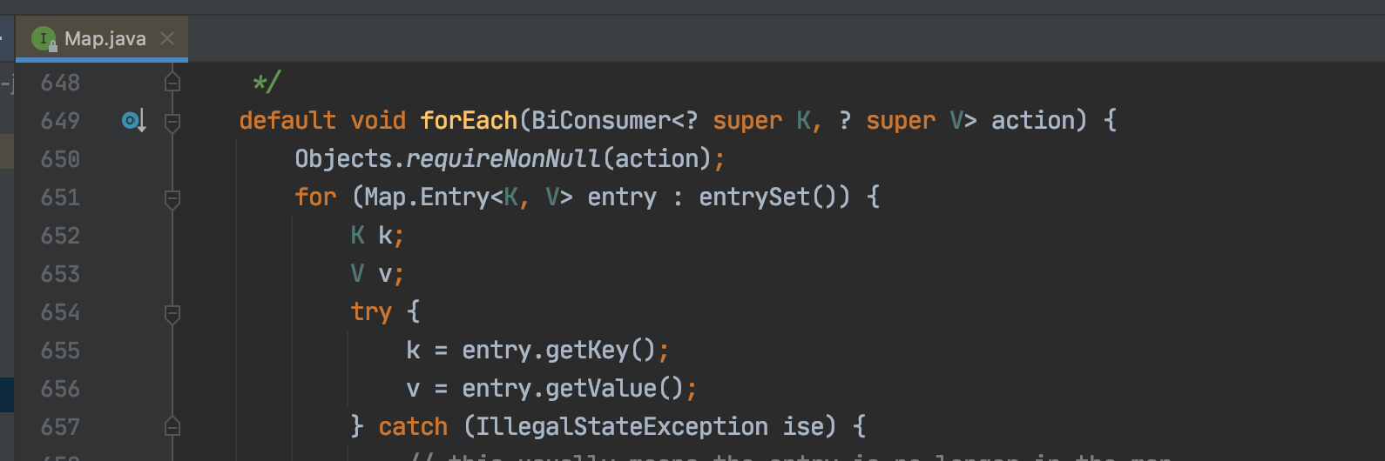
Map.forEach

Slide 42
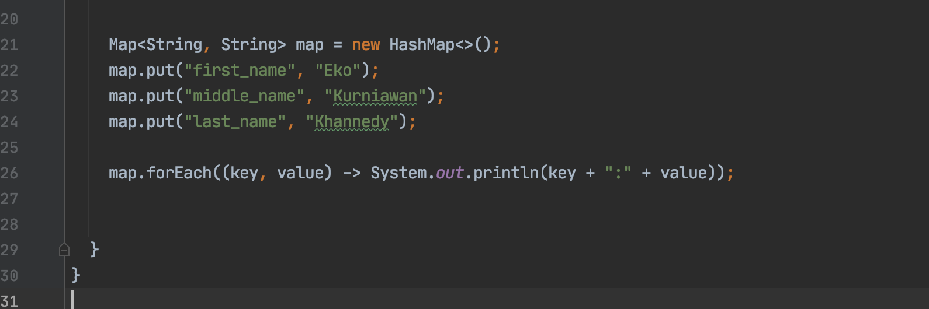
Kode : Menggunakan Map.forEach

Slide 43
Dan Masih Banyak
Cek isi source code dari Java Collection

Slide 44
Lambda Sebagai Lazy Parameter

Slide 45
Lazy Parameter
Java tidak memiliki fitur parameter lazy seperti di bahasa pemrograman seperti Scala
Lazy parameter artinya, parameter tersebut hanya akan dieksekusi ketika diakses
Untungnya, dengan menggunakan Lambda, kita bisa membuat parameter layaknya lazy parameter

Slide 46
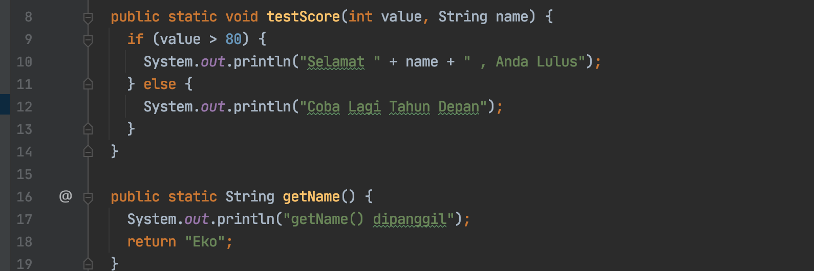
Kode : Bukan Lazy Parameter

Slide 47
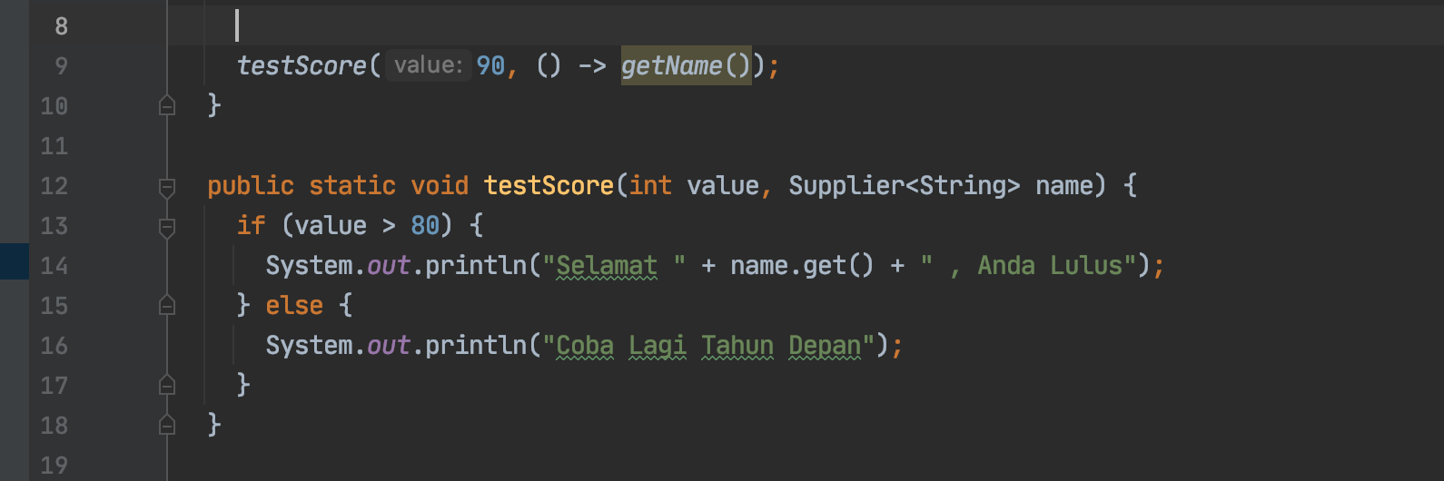
Kode : Lazy Parameter

Slide 48
Lambda di Optional

Slide 49
Optional Class
Di Java 8, java menyediakan sebuah class baru bernama Optional yang berada di package java.util
Class ini digunakan sebagai wrapper untuk value yang bisa bernilai null
Optional didesain agar kita lebih mudah ketika beroperasi dengan object yang bisa null
Karena NullPointerException adalah salah satu hal yang sering sekali ditemui oleh Programmer Java

Slide 50
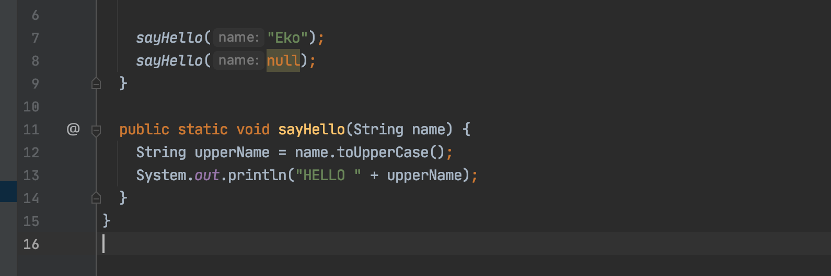
Kode : Problem NullPointerException

Slide 51
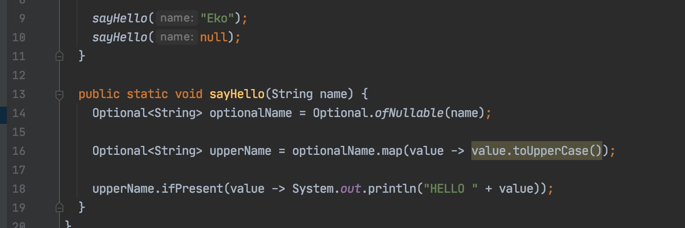
Kode : Menggunakan Optional

Slide 52
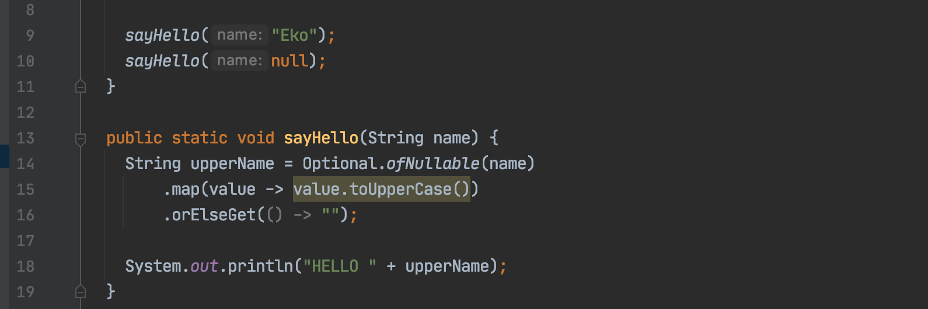
Kode : Mengambil Data di Optional

Slide 53
Materi Selanjutnya

Slide 54
Materi Selanjutnya
Apache Maven
Java Unit Test
Java Stream

